Slide 1
16 Ekim - Eklemler
Eklem Tipleri
Alt Ekstremite Eklemleri
Ayak Arkusları
Üst Ekstremite Eklemleri
Kranyum ve Omurga Eklemleri

Slide 2
1. Soru
Articulatio dentoalveolaris ne tip eklemdir?
Sutura
Gomphosis
Symphysis
Syndesmosis
Synchondrosis

Slide 3
1. Soru
Articulatio dentoalveolaris ne tip eklemdir?
Sutura
Gomphosis
Symphysis
Syndesmosis
Synchondrosis

Slide 4
Eklemler
Synarthrosis
Synovial
Fibröz
Kartilaj
Sutura
Schindylesis (Sfenoid-Vomer)
Syndesmosis (interosseus l/m
ö. distal tibiofibular)
Gomphosis (dentoalveolar)
Synchondrosis (geçici, ö. sternokostal)
Symphysis (diskuslu; pubik, intervertebral)

Slide 5
Discus articularis’li Sinovyal Eklemler
Sternoklavikular
Akromioklavikular
Radioulnaris distalis
Radiocarpalis
Temporomandibularis

Slide 7
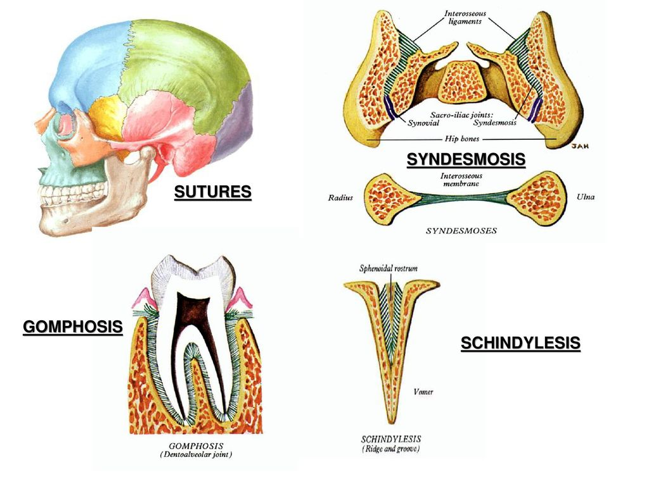
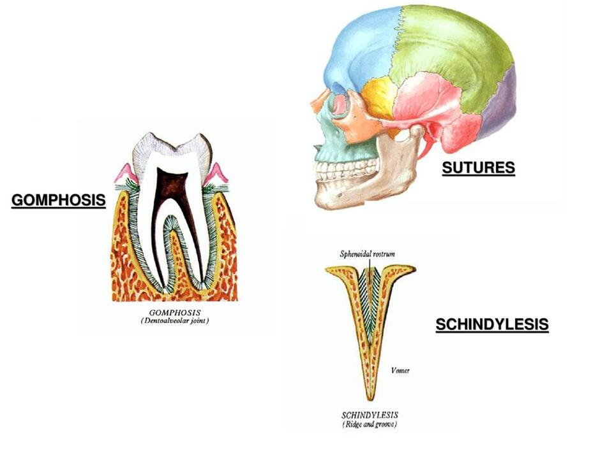

Slide 8
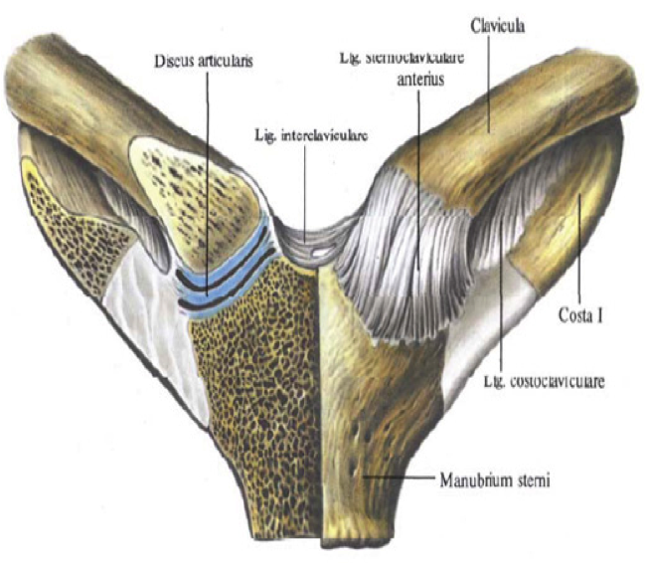

Slide 9
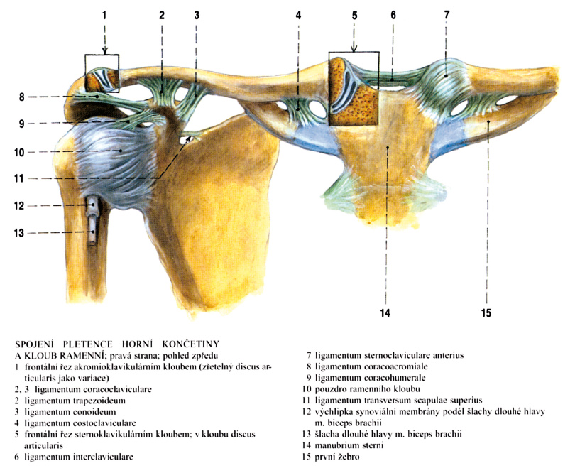

Slide 10
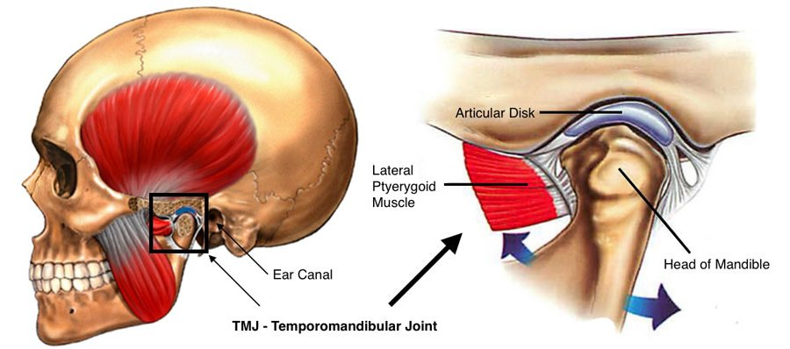

Slide 11
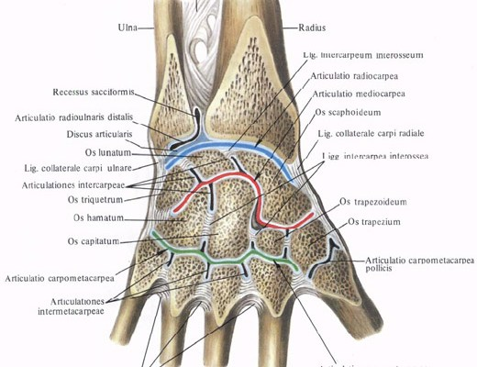

Slide 12
2. Soru
Aşağıdakilerden hangisi kartilaginöz eklem tipine ait bir alt gruptur?
Symphysis
Syndesmosis
Sutura
Gomphosis
Schindylesis

Slide 13
2. Soru
Aşağıdakilerden hangisi kartilaginöz eklem tipine ait bir alt gruptur?
Symphysis
Syndesmosis
Sutura
Gomphosis
Schindylesis

Slide 14
3. Soru
Aşağıdaki eklemlerin hangisinde discus articularis bulunmaz?
Symphysis intervertebralis
Symphysis pubica
Art. sternoclavicularis
Art. temporomandibularis
Art. talocruralis

Slide 15
3. Soru
Aşağıdaki eklemlerin hangisinde discus articularis bulunmaz?
Symphysis intervertebralis
Symphysis pubica
Art. sternoclavicularis
Art. temporomandibularis
Art. talocruralis

Slide 16
4. Soru
Aşağıdaki eklemlerin hangisinde eklem boşluğu içinde disk bulunur?
Articulatio radioulnaris proximalis
Articulatio subtalaris
Articulatio sternoclavicularis
Articulatio atlantooccipitalis
Articulatio sacroiliaca

Slide 17
4. Soru
Aşağıdaki eklemlerin hangisinde eklem boşluğu içinde disk bulunur?
Articulatio radioulnaris proximalis
Articulatio subtalaris
Articulatio sternoclavicularis
Articulatio atlantooccipitalis
Articulatio sacroiliaca

